Slide 1
Линейные алгоритмы (пословицы ,поговорки и сказки адыгских народов )
Выполнила учительница
информатики МКОУ СОШ с п Арик
Увижева Маргарита Устерхановна

Slide 2
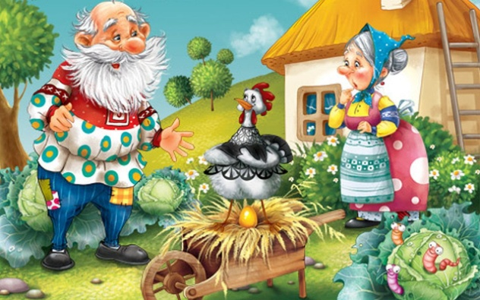
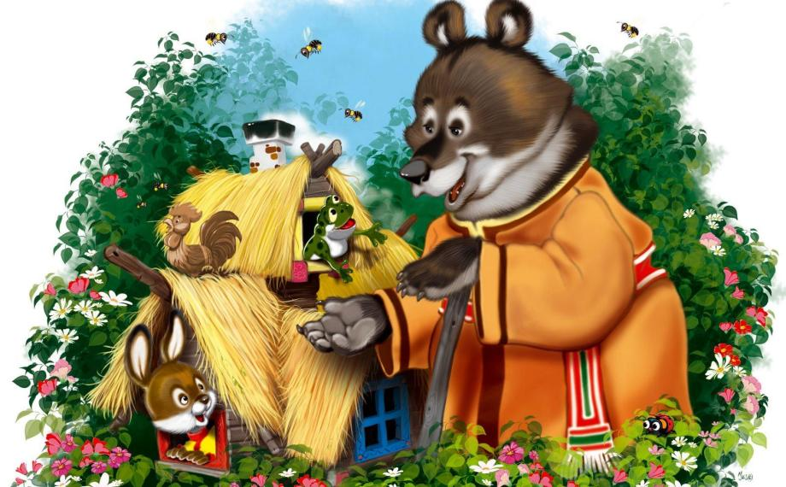
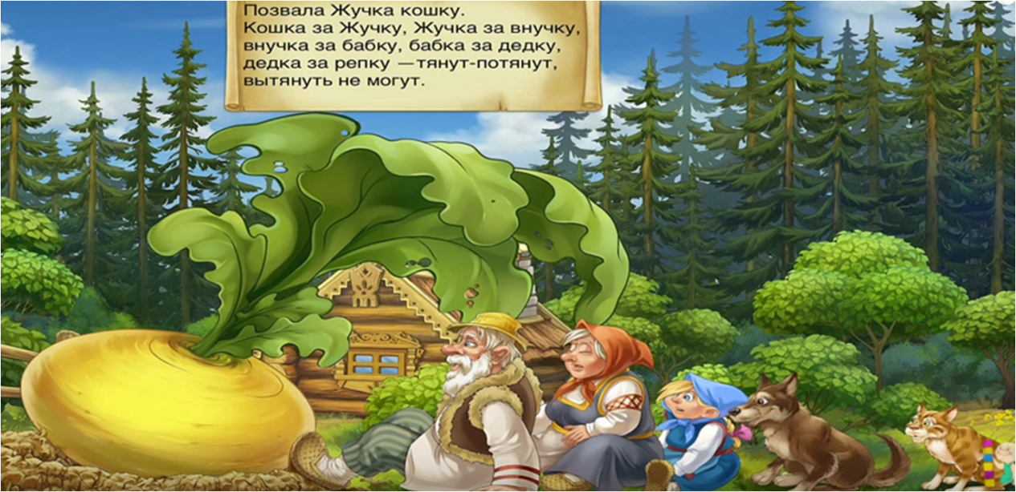
Алгоритмы на народные сказки Материал к уроку информатика на тему: «Линейные алгоритмы» (8 класс)

Slide 4
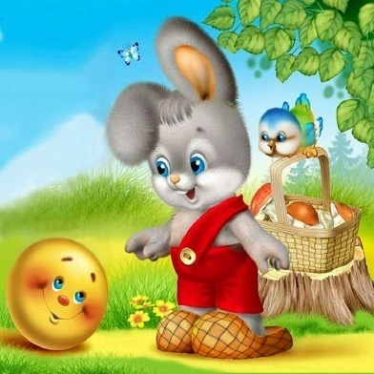
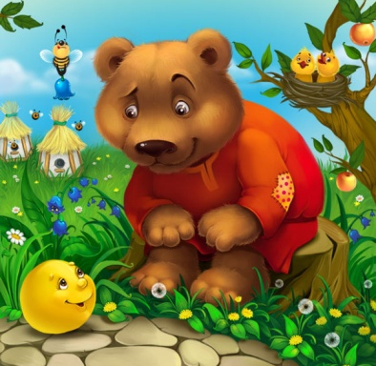
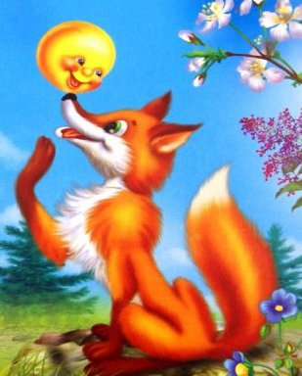
Колобок

Slide 5
Начало
Испекла бабка колобок и положила на подоконник
Покатился колобок
Встретил Лису
Встретил Зайца
Встретил Волка
Встретил Медведя
Сядь ко мне на носок и спой песенку
Съела Лиса колобок
Конец

Slide 6
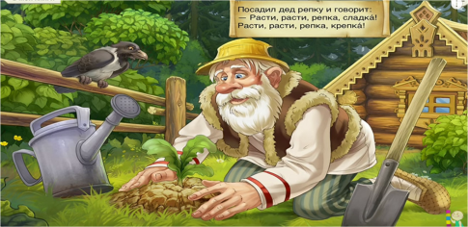
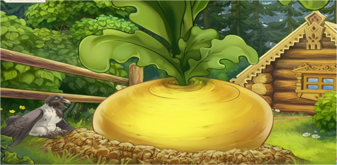
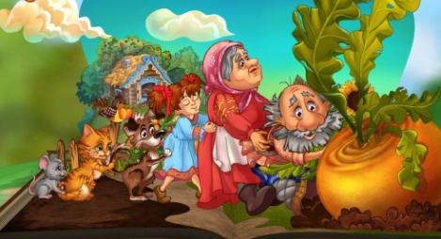
Репка

Slide 7
Начало
Посадил дед репку
Выросла репка большая
Стал дед репку тянуть
не может вытянуть репку
Позвал дед бабку
Позвала бабка внучку
Позвала внучка жучку
Позвала жучка кошку
Позвала кошка мышку
Вытянули репку
Конец

Slide 8
Теремок

Slide 9
Начало
Стоит в поле теремок
Прилетела муха стала в теремочке жить
Прибежала мышка
Припрыгала лягушка
Прибежал зайчик
Пришел петух
Пришел Медведь
Сломал теремок
Собрались все звери вместе и построили новый теремок
Конец

Slide 10
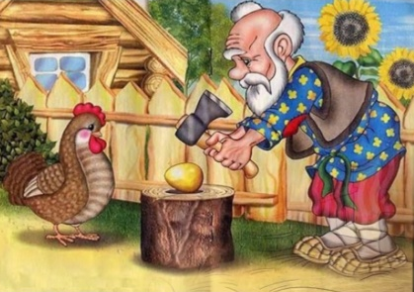

Slide 11
Начало
Жили были бабка и дед
Была у них курочка ряба
Мышка пробежала хвостиком махнула и яичко разбилось
Снесла курочка яичко
«Золотое»
Плачут бабка и дед
Бабка били-била не разбила
А курочка говорит
Дед бил-бил не разбил
Не плачте снесу вам я не золотое ,
а простое яичко
Конец

Slide 12
Водолей
Как разделить 8 литров подсолнечного масла на две равные части по 4 литра если кроме полного 8-литрового бидона есть только два пустых бидона на 5 и 3 литров.
Начало
А
8
В
5
С
3
Конец

Slide 18
Адыгские народные пословицы и поговорки:
Врачу все друзья.
Если вожак хорош, то и тот, кто следует за ним, – неплох.
Если ты прав – ты силён.
Кого назовёшь князем, тот принимает тебя за холопа.
Кого не замечают, тот покашливает.
Кого сто человек хвалят, тот сотни стоит.
Кому нет дела до тебя, тому о своей головной боли не рассказывай.
Лучше хорошее оружие, чем плохой спутник.
Не вынимай дважды кинжала, не повторяй своего слова дважды.
Пеший всегда смеётся над всадником.
Соревнующиеся богатеют, а строящие друг другу козни разоряются.

Slide 19
Составьте алгоритм используя адыгские народные сказки.
Кто сильнее?
У одного бедного крестьянина ничего не было, кроме двух быков. Однажды, когда их вели по скату горы, повыше база, во время гололедицы, они поскользнулись и убились до смерти.
– Эй, лед, как ты силен! – сказал крестьянин, – Если б я был силен, – ответил лед, – то не таял бы от солнца!
– Эй, солнце, как ты сильно! – сказал крестьянин, обратившись к солнцу.
– Если б я было сильно, то туча не закрывала бы меня!
– Эй, туча, как ты сильна!
– Если бы я была сильна, то дождь не шел бы! – Эй, дождь, как ты силен!
– Если б я был силен, то трава не росла бы!
– Эй, трава, как ты сильна!
– Если бы я была сильна, то овца не паслась бы!
– Эй, овца, как ты сильна!
– Если б я была сильна, то старый дворянин не ел бы моей полуголовы!
– Эй, старый дворянин, как ты зилен!
– Если бы я был силен, то мышь не грызла бы моего добра!
– Эй, мышь, как ты сильна!
– Если бы я была сильна, то кошка не ела бы меня!
– Эй, кошка, как ты сильна!
– Конечно, я сильна: у семи соседей я поедаю сметану из семи ведер и потом нежусь, сидя у самой княгини на коленях!

Slide 20
СПАСИБО ЗА ВНИМАНИЕ!

